Slide 1
Epreuve E4
BENGUEDDAH Selsabil
En seconde année de BTS SIO option SLAM
Aspirant à devenir ingénieur en Intelligence Artificielle appliquée
Poursuit à Supinfo, une école informatique

Slide 2
Stage de première année
Administration des sites WordPress inspireacademy.fr et inspireacademyonline.com (installation/paramétrage de plugins, résolution de bogues, theming CSS), amélioration de la visibilité et de la performance des sites (audit SEO, optimisation on-page, suivi d'indexation sur Google Analytics/Google Search Console), gestion de la plateforme e-learning (réalisation de modules) et publication d'articles de blog.

Slide 3
Stage de première année
Compétences couvertes :
- Administration des sites WordPress inspireacademy.fr et inspireacademyonline.com
(installation/paramétrage de plugins, résolution de bogues, theming CSS), amélioration
de la visibilité et de la performance des sites (audit SEO, optimisation on-page, suivi
d'indexation sur Google Analytics/Google Search Console), gestion de la plateforme
e-learning (réalisation de modules) et publication d'articles de blog. = Compétence B1.2 et B.3
- Utilisation de Slack et Jira ( consultation et mise à jour ) = Compétence B1.4
- Recherches d'informations dans le but de répondre à des demandes
de l'entreprise ne faisant pas parties du programme étudié ( SEO on page,
fil d'ariane, modules e-learning sur word ) Compétence B1.6

Slide 4
Stage de seconde année
Le travail proposé est une application python pour une utilisation interne, permettant de créer des formules de produits cosmétiques...
J'ai utilisé une base de donnée SQLite, et manipulé des données, dataframes, fichiers csv. Il y a différents calculs effectués dans les tableaux, exportés en pdf et xls. J'ai utilisé Tkinter pour l'interface. J'ai géré ce projet de la planification au design d'interface au déploiement.

Slide 5
Stage de seconde année
Compétences couvertes :
B1.2 : Répondre aux incidents et aux demandes d’assistance et d’évolution
▪ Collecter, suivre et orienter des demandes ▪ Traiter des demandes concernant les services réseau et système, applicatifs ▪ Traiter des demandes concernant les applications
B1.4 : Travailler en mode projet
▪ Analyser les objectifs et les modalités d’organisation d’un projet ▪ Planifier les activités
B1.5 : Mettre à disposition des utilisateurs un service informatique
▪ Réaliser les tests d’intégration et d’acceptation d’un service ▪ Déployer un service ▪ Accompagner les utilisateurs dans la mise en place d’un service
B1.6 : Organiser son développement professionnel
▪ Mettre en place son environnement d’apprentissage personnel ▪ Mettre en œuvre des outils et stratégies de veille informationnelle ▪ Développer son projet professionnel

Slide 6
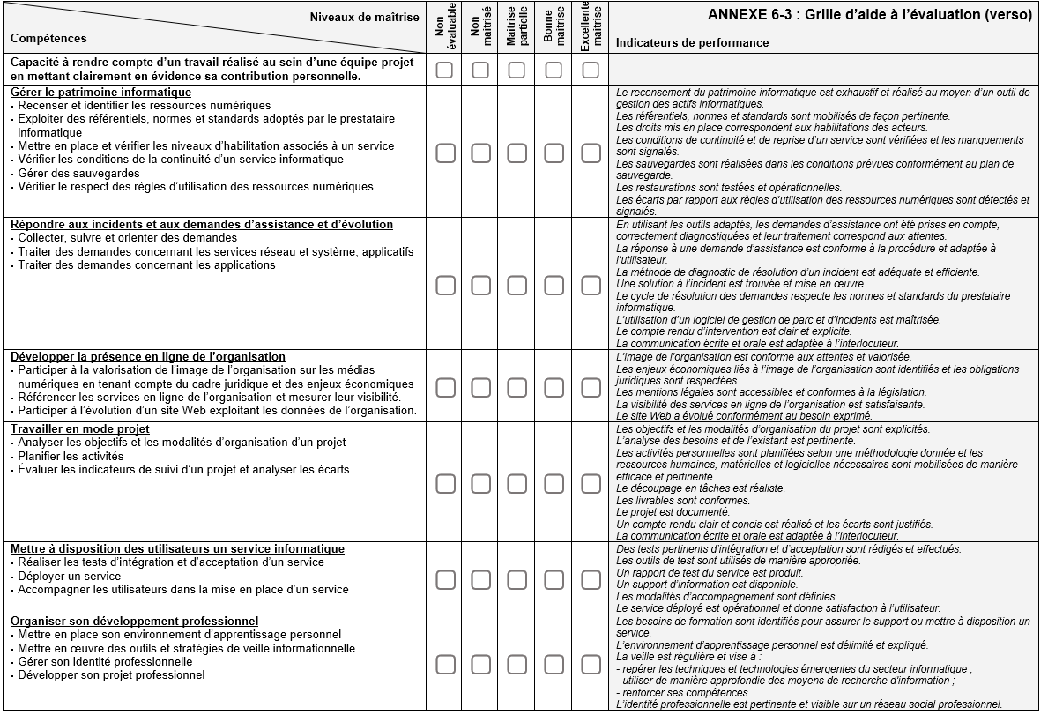

Slide 7
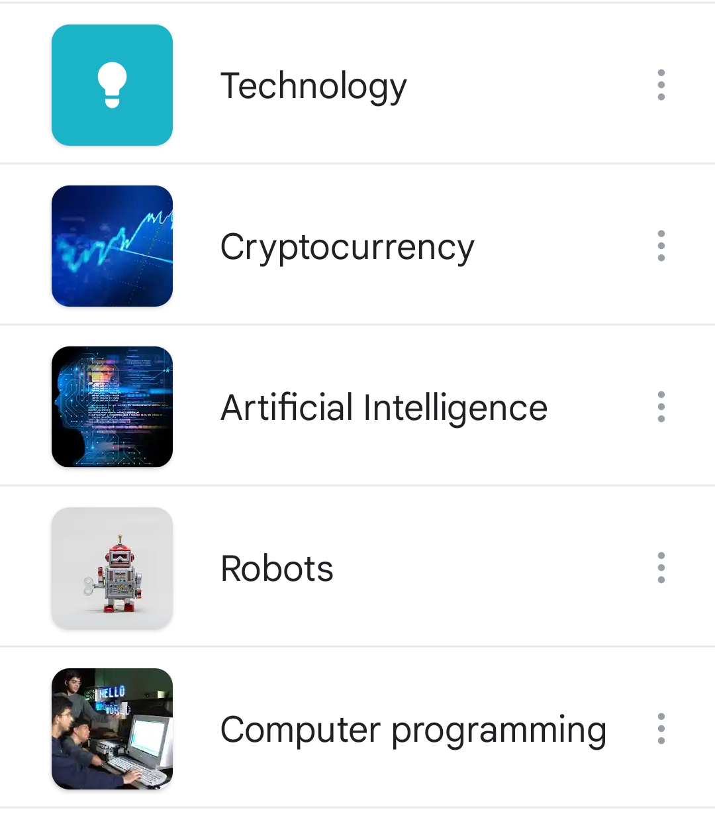
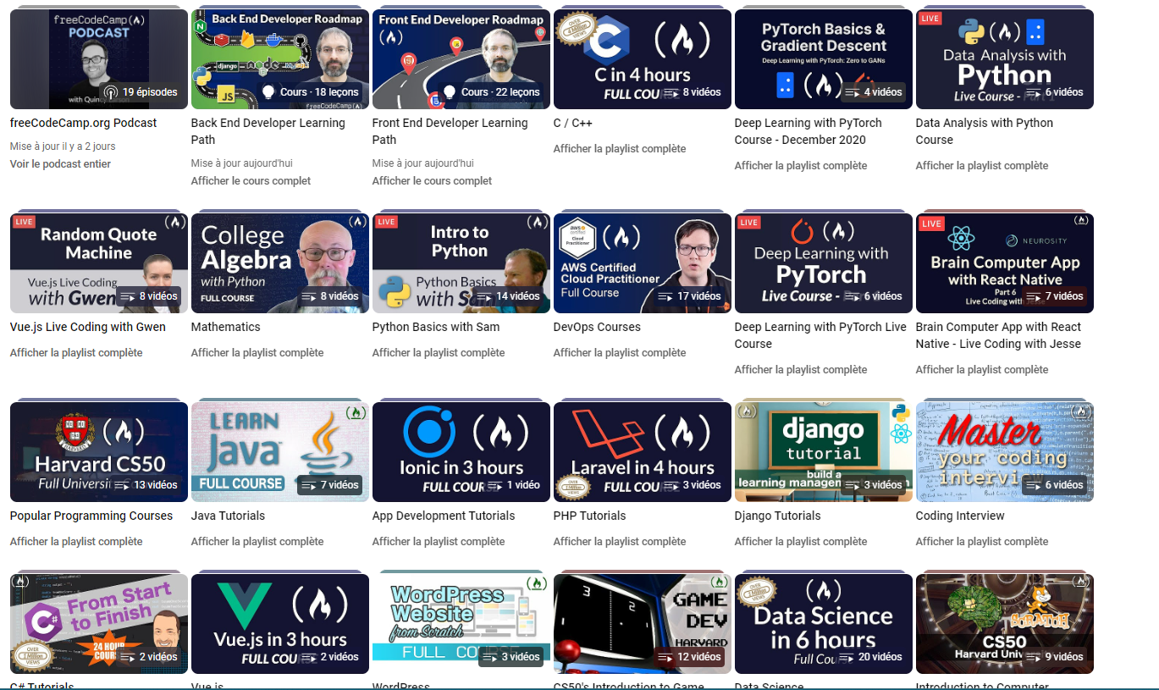
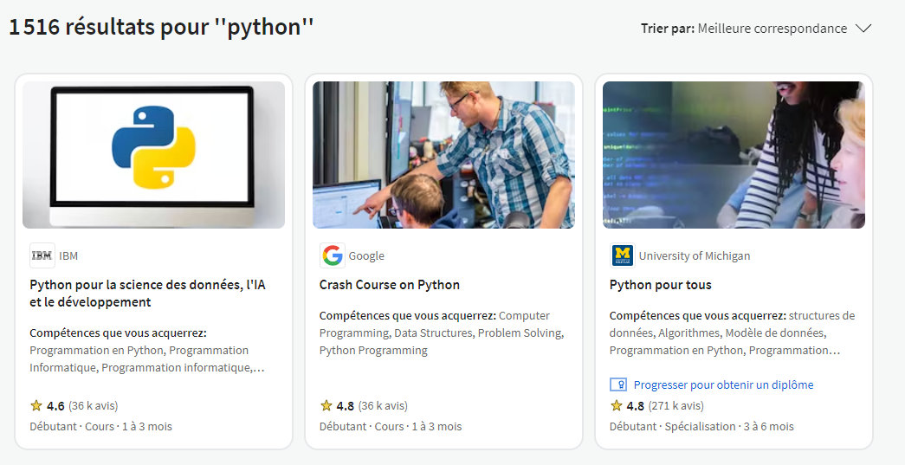
Veille informatique
Autoformation : Freecodecamp, Coursera
Actualité : google news, le monde informatique, Daily dev
Divertissement : Pro Robots

